Slide 1
«Лучшее дидактическое пособие по формированию трудовых навыков у дошкольников, выполненное своими руками» «Цветик-семицветик»
Бутырина Надежда Александровна, воспитатель МБДОУ г. Иркутска детский сад № 133

Slide 2
Многофункциональное развивающее дидактическое пособие для дошкольников «Цветик-семицветик»
Дидактическое пособие «Цветик – cемицветик» можно использовать во время:
Совместной деятельности взрослого и детей во время режимных моментов;
Непосредственно образовательной деятельности;
Самостоятельной деятельности

Slide 3
Конструкция дидактического пособия
«Цветик-семицветик» сшит из фетра с плотным картоном внутри.
К каждому лепестку пришита липучка, что позволяет их снимать и снова крепить.

Slide 4
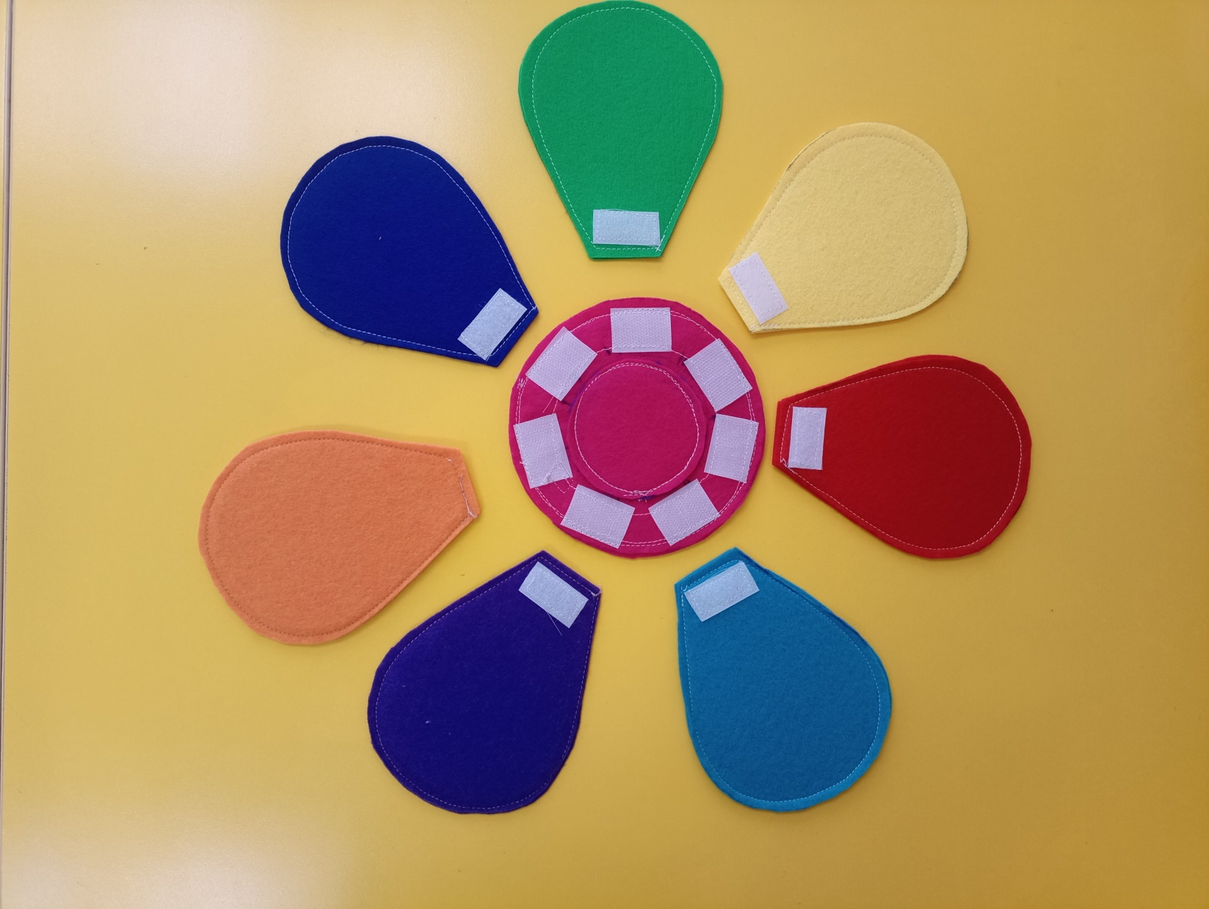

Slide 5
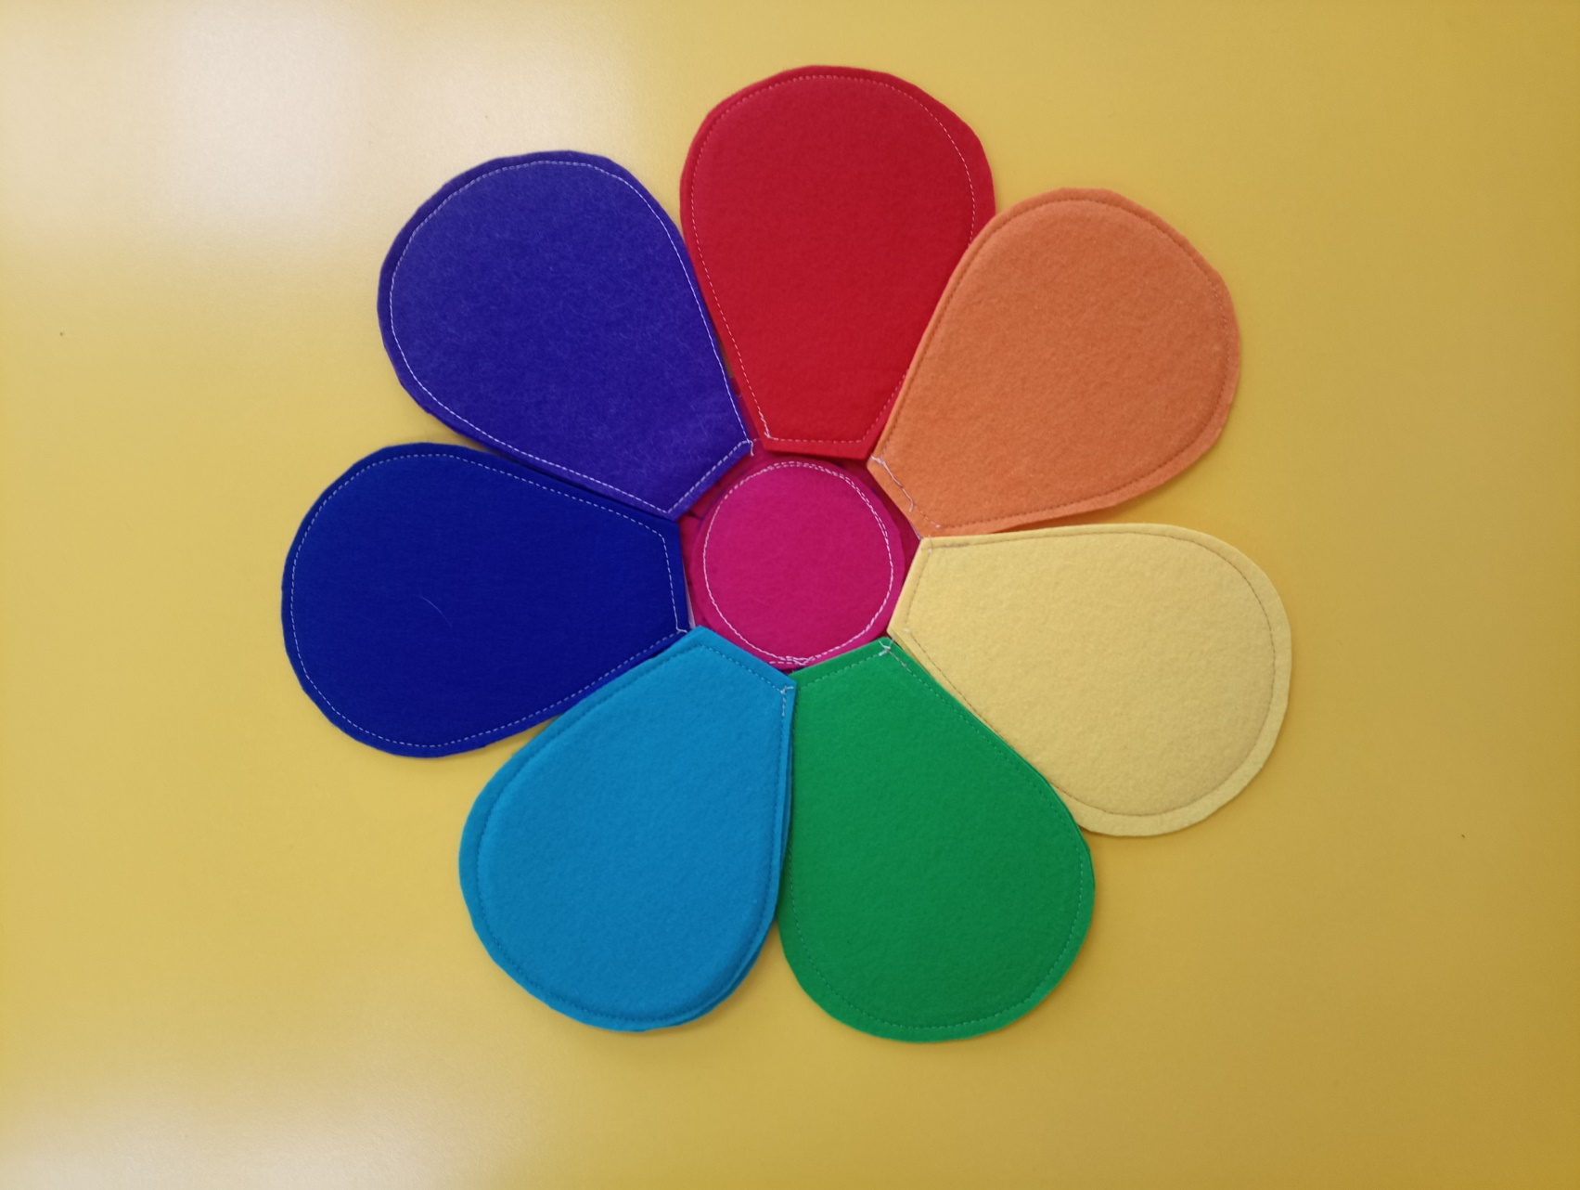

Slide 6
Труд в природе предусматривает участие детей в уходе за растениями, выращивание растений в уголке природы, на огороде, в цветнике. Особое значение этот вид труда имеет для развития наблюдательности, воспитания бережного отношения ко всему живому, любви к родной природе. Он помогает педагогу решать задачи физического развития детей, совершенствования движений, повышения выносливости, развития способности к физическому усилию.

Slide 7
Игра «Что сначала, что потом?»
Цель: Уточнять знания детей о правилах пересадки комнатных растений
Ход игры: Воспитатель показывает детям картинки с изображением этапов пересадки комнатных растений и просит разложить их по порядку выполнения действий на лепестках Цветика.

Slide 8
1. Опрокинуть горшок, вынуть растение
2. Уложить камушки на дно горшка
3. Насыпать в горшок земли
4. Отряхнуть палочкой старую землю с корней растений
5. Посадить растение в горшок и засыпать землёй
6. Уплотнить землю
7. Полить растение под корень

